Slide 1
DIVISÃO CELULAR
MITOSE E MEIOSE

Slide 2
Meiose
Ocorre nas células sexuais em que uma célula-mãe diploide (2n) sofre duas divisões e forma, ao final, quatro células-filhas haploides (n), ou seja, com a metade dos cromossomos da célula-mãe.
A meiose sempre origina células haploides e é responsável pela produção dos gametas em animais e dos esporos nas plantas.
Podemos dividir a meiose em duas etapas: divisão I e divisão II.
Na meiose I, temos a prófase I, metáfase I, anáfase I e telófase I.
Já na meiose II, temos a prófase II, metáfase II, anáfase II e telófase II.

Slide 3
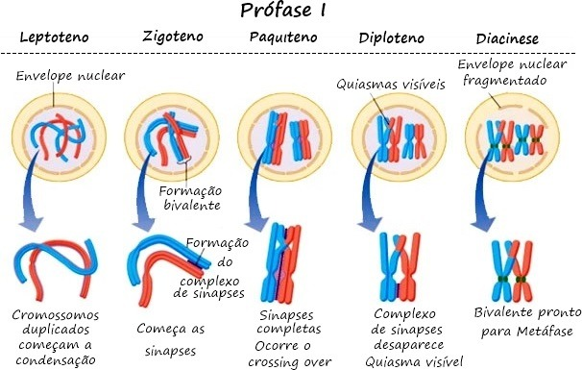

Slide 4
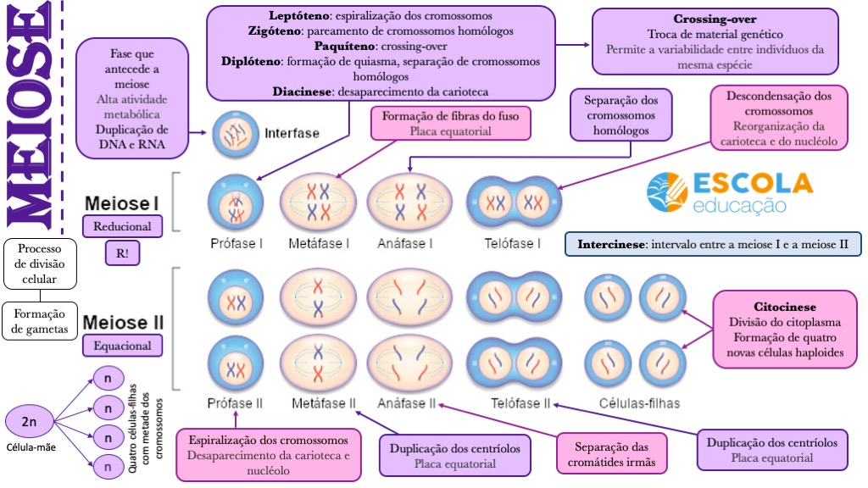

Slide 5
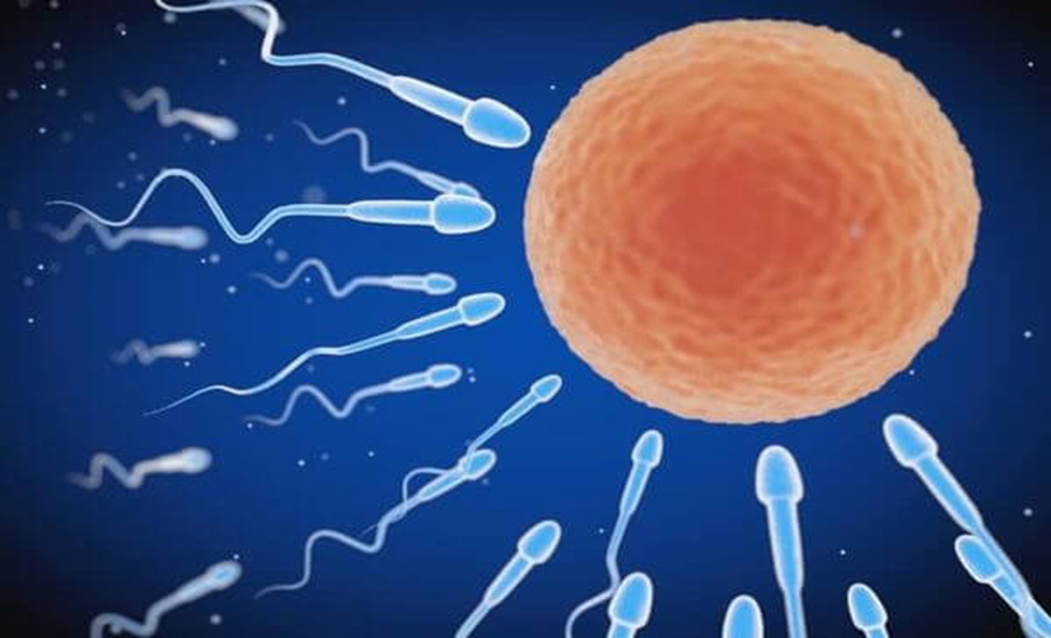
Óvulo e espermatozoide

Slide 6
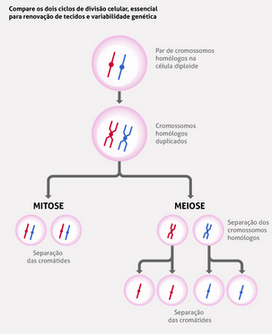
Comparação entre Mitose e Meiose

Slide 7
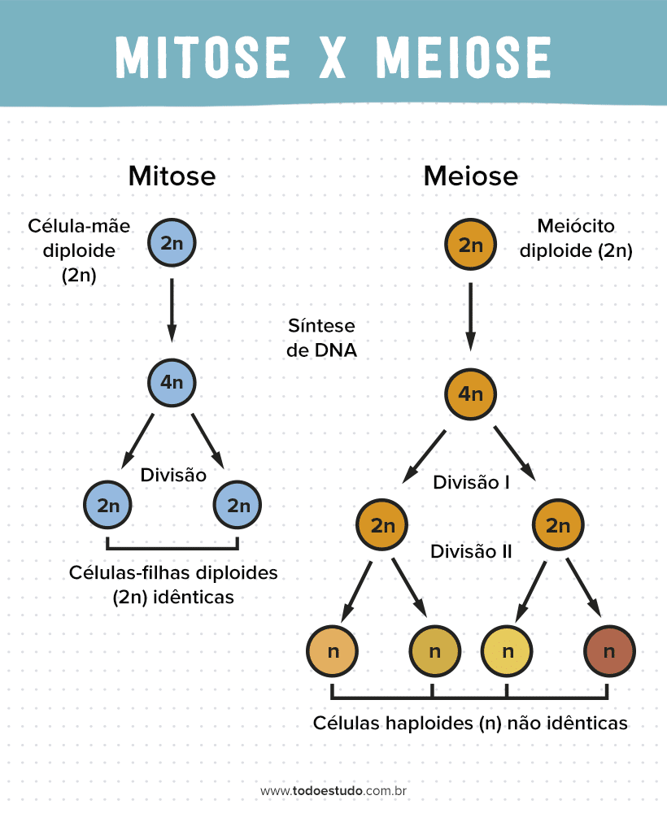

Slide 8
Para ilustrar....
Meiosis
https://www.youtube.com/watch?v=-DLGfd-Wpr4
Mitosis and Meiosis Simulation
https://www.youtube.com/watch?v=zGVBAHAsjJM
Mitose x Meiose
https://www.youtube.com/watch?v=eC97t4tecC4&feature=emb_logo

Slide 9
Atividade
Utilizando massa de modelar ou barbante colorido, simular todas as fases da meiose I e II, incluindo o crossing over. Identificar todas as fase e mencionar o evento que ocorre em cada uma. Elaborar esta atividade de forma bem organizada, fotografar e salvar em um único arquivo em PDF. Encaminhar na aba tarefas até a data de conclusão.
Obs. Modelo na página 218 e 219 do livro adotado na disciplina.
Entrega 03/11/2021

